Slide 1
如何使用DeepSeek制作和美化PPT
汇报人：张翼

Slide 2
目录
01
引言
02
DeepSeek + Kimi制作PPT思路
03
DeepSeek + WPS制作PPT思路
04
DeepSeek美化PPT的思路探索
05
总结与展望

Slide 3
引言
01

Slide 4


PPT在日常学习和工作中的重要性
学习汇报中的信息清晰传达
工作展示中的沟通效果增强
在学习汇报场景中，PPT发挥着关键作用。据调查显示，使用PPT进行汇报的学生，信息传达的准确性相比单纯口头汇报提升了约40%。例如在一场历史学科的学习汇报中，学生通过PPT展示历史事件的时间轴、重要人物图片等，让同学们能更直观清晰地理解复杂的历史脉络。
工作展示离不开PPT的助力。在某公司的项目汇报中，运用精心制作PPT的团队，与客户的沟通效率提高了50%。PPT通过图表、数据可视化等方式，将项目进展、成果等信息生动呈现，大大增强了沟通效果，促进合作达成。

Slide 5

PPT在日常学习和工作中的重要性
多场景通用的信息载体
无论是学术交流、商务洽谈还是培训教学等场景，PPT都作为一种通用的信息载体存在。它能将文字、图片、音频等多种元素整合，以直观易懂的形式呈现给观众，帮助人们更好地理解和吸收信息。

Slide 6


利用DeepSeek制作和美化PPT
选择DeepSeek的原因
对比其他工具的优势
DeepSeek凭借其强大的AI能力，能快速理解用户需求。与传统手动制作PPT方式相比，使用DeepSeek可节省大量时间和精力。例如，制作一份复杂的市场调研报告PPT，传统方式可能需要数小时，而DeepSeek仅需十几分钟就能生成初步大纲。
相较于其他PPT制作工具，DeepSeek在内容生成的丰富度和准确性上表现出色。在一次产品推广PPT制作测试中，DeepSeek生成的内容涵盖关键信息的比例达到90%以上，而部分同类工具仅在70%左右。同时，它还能根据不同主题生成多样化的创意内容。

Slide 7

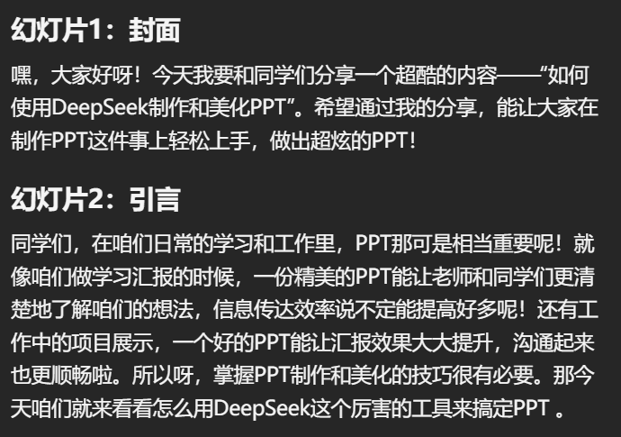
利用DeepSeek制作和美化PPT
本次分享的意义
本次分享旨在帮助大家掌握利用DeepSeek制作和美化PPT的技巧，提升PPT制作能力。通过学习，大家能够更高效地制作出内容丰富、设计精美的PPT，在学习和工作中更好地展示自己的观点和成果，增强竞争力。

Slide 8
DeepSeek+Kimi制作PPT思路
02

Slide 9

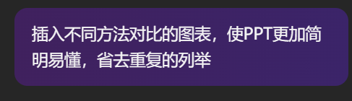


使用DeepSeek生成PPT大纲操作步骤
打开DeepSeek平台或API接口
首先，访问DeepSeek官方网站https://www.deepseek.com/，在首页找到登录或进入平台入口。若使用API接口，需提前完成注册并获取合法的访问密钥，通过特定的编程环境或工具接入接口。这是开启PPT大纲生成之旅的第一步。[此处插入DeepSeek平台登录界面或API接入示例图片]
输入相关信息
进入平台或成功接入API后，在专门的输入区域，详细填写PPT主题，例如“人工智能在教育领域的应用”。同时，输入与主题紧密相关的关键词，如“智能教学工具”“个性化学习”等。明确目标受众，比如“教育从业者”或“学生群体”。这些信息将为生成精准的大纲奠定基础。
身份+主题+要求（内容，长度，风格等）

Slide 10

使用DeepSeek生成PPT大纲操作步骤
选择大纲参数
DeepSeek提供了丰富的大纲参数选项。可根据实际需求选择生成大纲的长度，如简短大纲适合快速了解框架，详细大纲则包含更多细节内容。还能设定大纲的详细程度，从简略要点到全面阐述不等。通过合理调整参数，满足多样化的大纲生成需求。

Slide 11
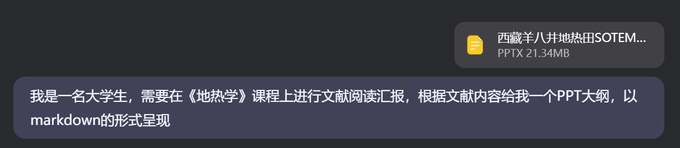
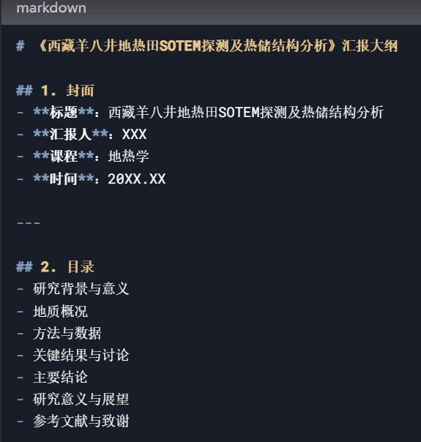
使用DeepSeek生成PPT大纲操作步骤
选择大纲参数
DeepSeek提供了丰富的大纲参数选项。可根据实际需求选择生成大纲的长度，如简短大纲适合快速了解框架，详细大纲则包含更多细节内容。还能设定大纲的详细程度，从简略要点到全面阐述不等。通过合理调整参数，满足多样化的大纲生成需求。

Slide 12

使用DeepSeek生成PPT大纲操作步骤
获取大纲文本
在完成上述操作后，点击生成按钮，DeepSeek将迅速基于输入信息和选定参数进行运算处理。稍等片刻，即可在平台界面上看到生成的PPT大纲文本。用户可直接复制文本，用于后续操作。[此处插入生成的大纲文本展示图片]

Slide 13
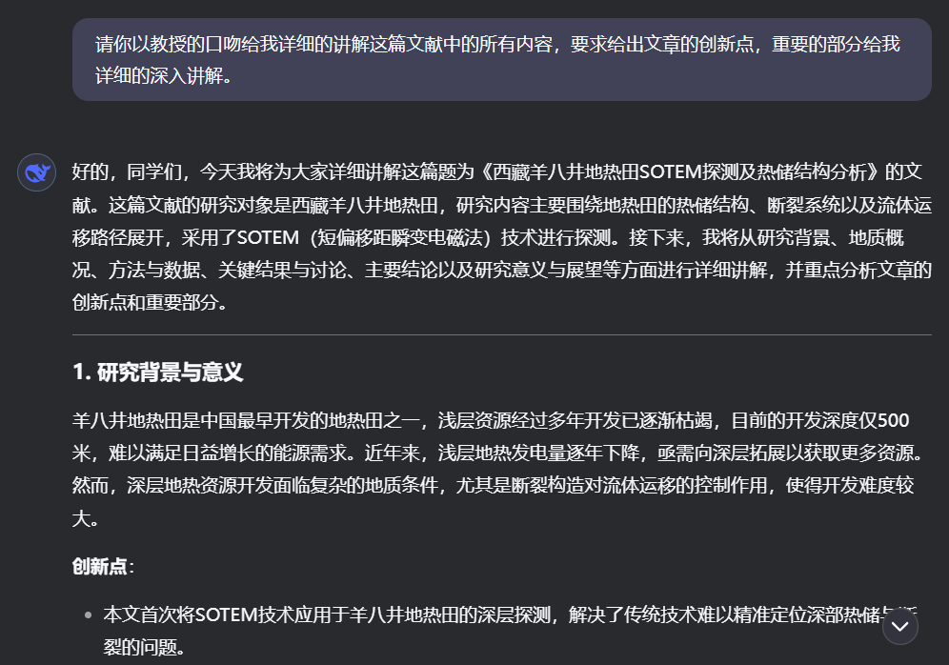
使用DeepSeek生成PPT大纲操作步骤
获取大纲文本
在完成上述操作后，点击生成按钮，DeepSeek将迅速基于输入信息和选定参数进行运算处理。稍等片刻，即可在平台界面上看到生成的PPT大纲文本。用户可直接复制文本，用于后续操作。[此处插入生成的大纲文本展示图片]

Slide 14


使用Kimi优化大纲并生成PPT操作步骤
1
2
导入大纲文本
利用AI功能优化大纲
打开Kimi，在主界面中找到文件导入功能入口。将之前从DeepSeek生成并复制的大纲文本粘贴到指定区域，或者通过文件上传的方式导入大纲文件。这一步是让Kimi对大纲进行优化处理的开端。[此处插入Kimi软件导入大纲文本的界面图片]
Kimi强大的AI功能随即发挥作用。它会自动分析大纲的结构逻辑，例如检查各要点之间的连贯性和递进关系，对不合理的地方进行调整。同时，依据其海量的知识储备，补充相关内容，使大纲更加完整。在语言表达方面，优化用词和句式，提升大纲的专业性和流畅性。

Slide 15
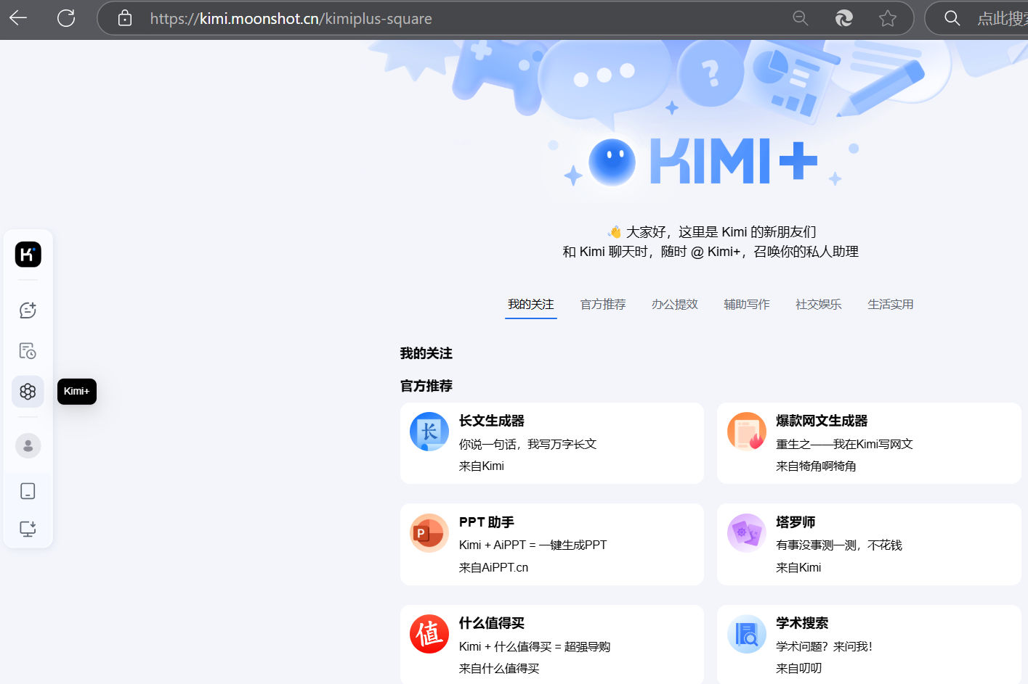
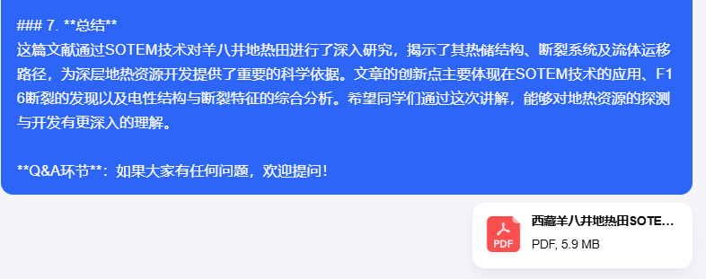
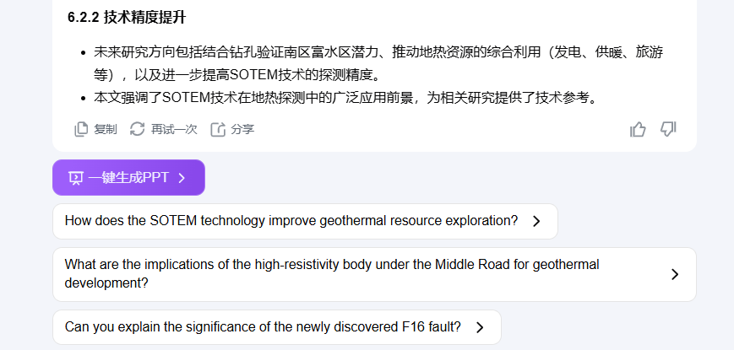
使用Kimi优化大纲并生成PPT操作步骤

Slide 16

使用Kimi优化大纲并生成PPT操作步骤
选择PPT模板
Kimi提供了丰富多样的PPT模板库，涵盖各种风格和主题。用户可以根据PPT的内容和目标受众，选择合适的模板。比如，商务风格适合工作汇报，简约清新风格适合学术展示。也可以选择自定义设计，根据个人创意进行模板定制。[此处插入Kimi模板选择界面图片]

Slide 17
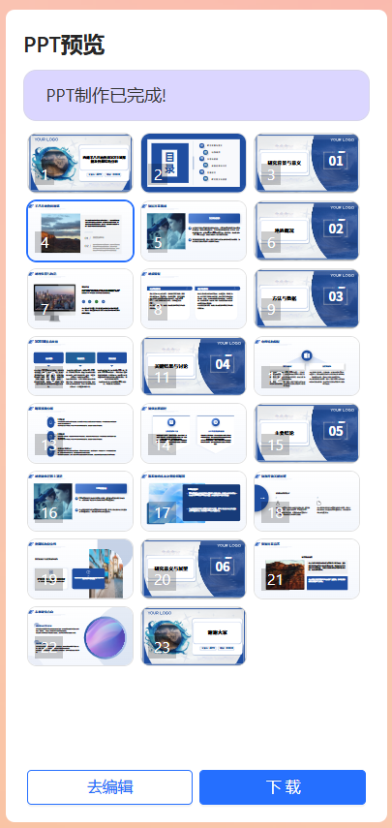
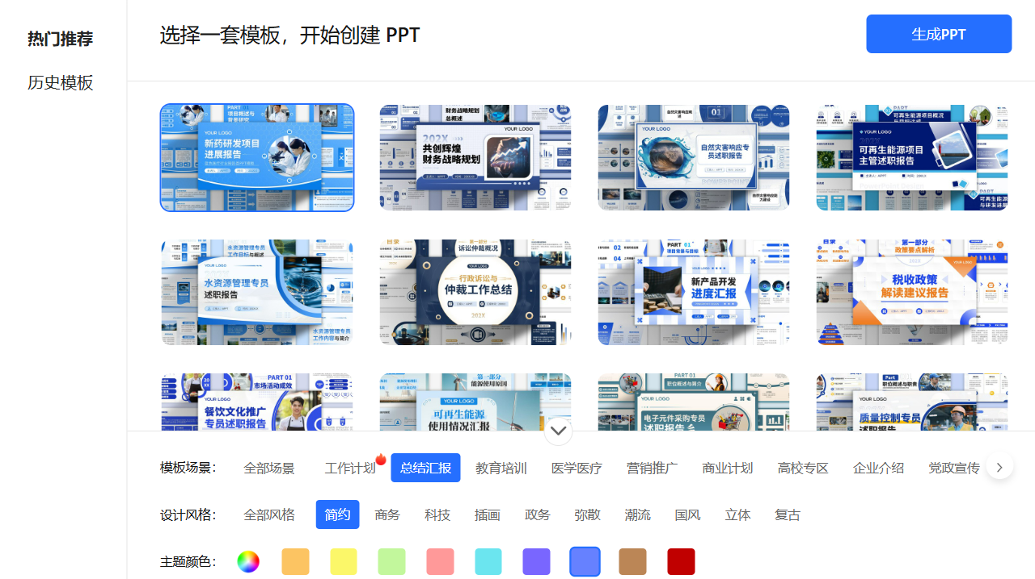
使用Kimi优化大纲并生成PPT操作步骤

Slide 18
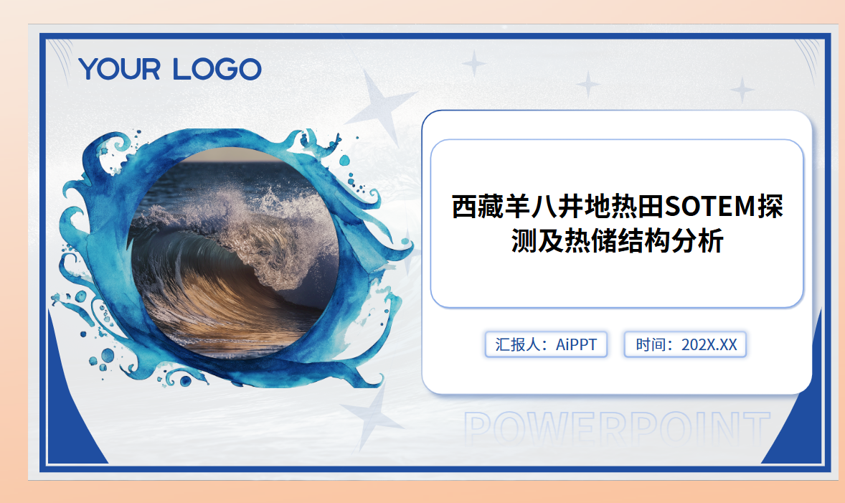
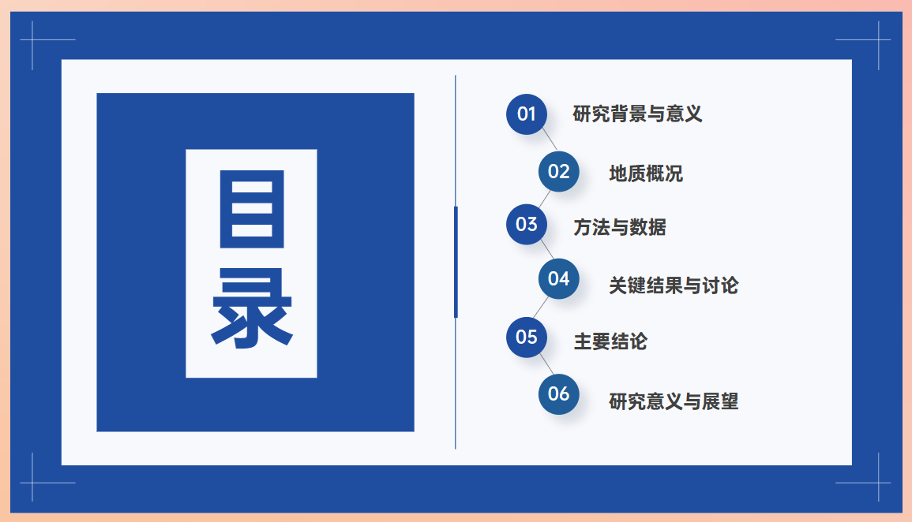
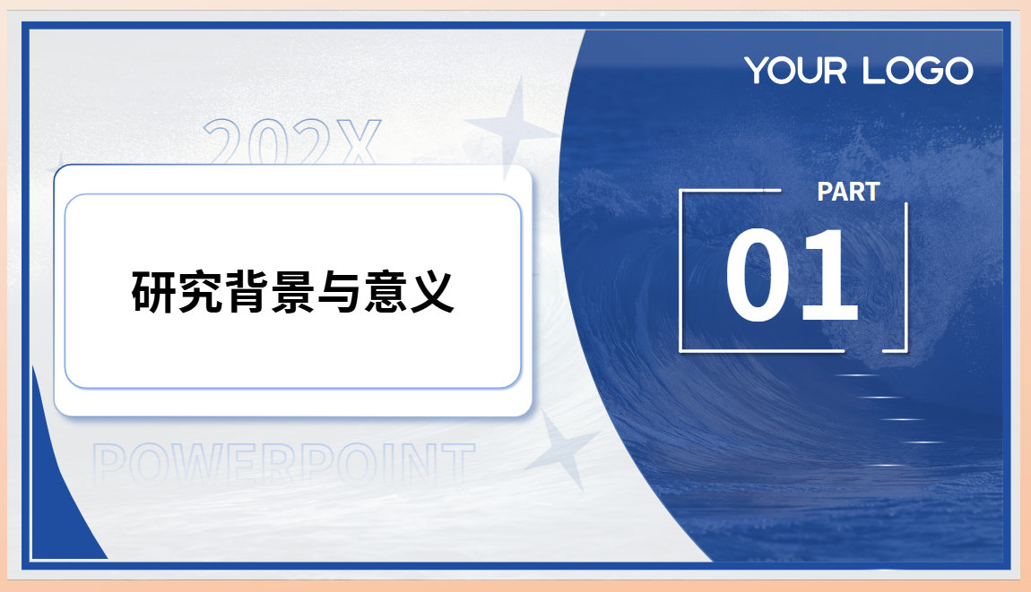
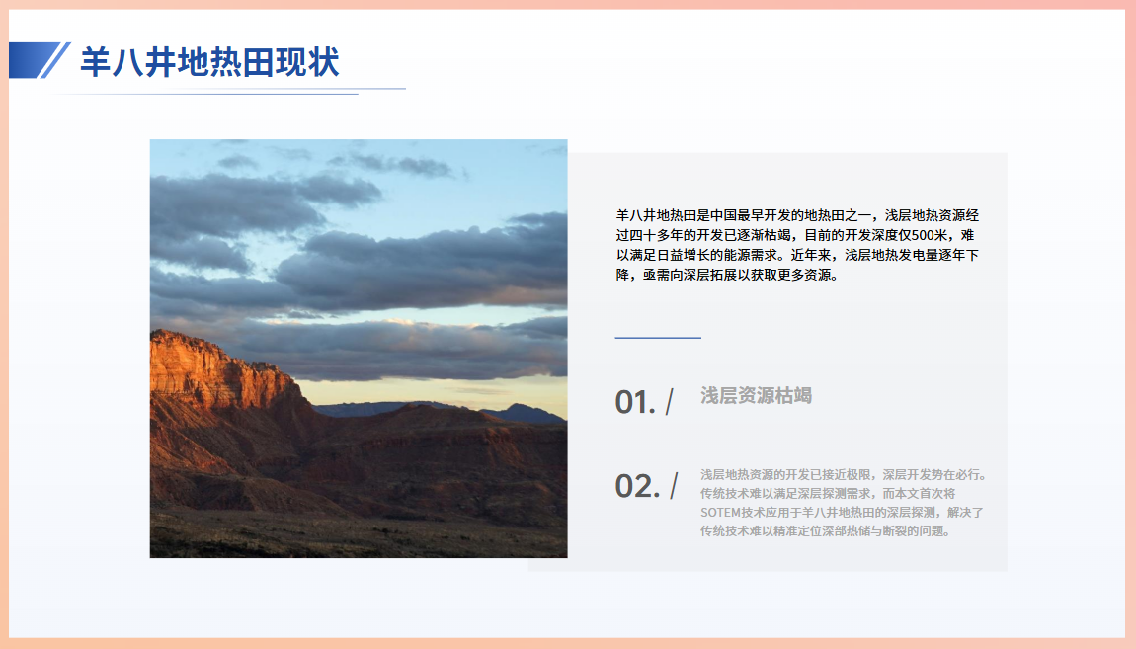
使用Kimi优化大纲并生成PPT操作步骤

Slide 19

使用Kimi优化大纲并生成PPT操作步骤
生成PPT文件
  在完成大纲优化和模板选择后，点击生成按钮。Kimi将迅速整合所有信息，按照选定的模板和优化后的大纲，生成最终的PPT文件。用户可以在指定的保存路径找到生成的文件，并进行后续查看和编辑。[此处插入生成完成提示界面图片]

Slide 20
DeepSeek + Kimi的优点
高效便捷
  在实际案例中，以制作一份关于市场调研报告的PPT为例。传统方式下，从构思大纲到完成PPT制作，一位熟练的员工可能需要花费3 - 5小时。而使用DeepSeek + Kimi组合，DeepSeek在短短几分钟内生成大纲，Kimi随后快速生成PPT，整个过程可能仅需30 - 45分钟，大幅节省了时间和精力。[此处插入体现时间对比的柱状图，以及制作前后的PPT对比图片示例，展示整体效率提升效果]

Slide 21
DeepSeek + Kimi的优点
内容丰富
  DeepSeek凭借其强大的数据分析和知识整合能力，为大纲提供了海量的数据支持。例如在生成关于“新能源汽车发展趋势”的大纲时，涵盖了全球市场规模、技术突破、政策法规等多方面内容。Kimi进一步优化内容质量，使最终PPT内容充实且有深度。[此处插入体现内容丰富度对比的图表，如雷达图，对比传统方式和该组合生成的PPT内容维度，同时插入相关PPT页面内容对比图片]

Slide 22
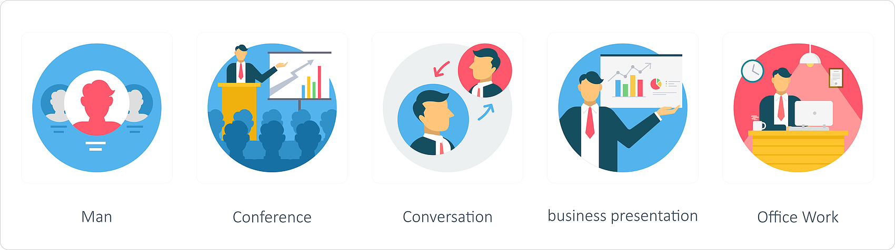
DeepSeek + Kimi的优点
灵活性强
  Kimi丰富的模板库和自定义设计选项，满足了不同用户的多样化需求。以一场产品发布会PPT为例，用户既可以选择充满科技感的预设模板，也能根据产品特色进行自定义设计，从色彩搭配到元素布局都能自由调整，让PPT独具个性。[此处插入体现灵活性对比的图表，如不同风格模板选择占比图，以及不同设计方式生成的PPT对比图片]

Slide 23
DeepSeek + Kimi的缺点
需要切换平台
  在实际操作过程中，从DeepSeek生成大纲到Kimi进行优化和生成PPT，需要在两个平台之间频繁切换。例如，在制作一份项目策划PPT时，从DeepSeek复制大纲文本，再粘贴到Kimi中，这一过程不仅增加了操作步骤，还可能因平台间的兼容性问题导致数据丢失或格式错乱。[此处插入切换平台操作截图，以及体现切换平台导致问题的对比图表，如操作失误率对比图]

Slide 24
DeepSeek + Kimi的缺点
存在学习成本
  对于初次接触DeepSeek和Kimi的用户来说，熟悉它们的操作流程并非易事。以新入职员工为例，可能需要花费1 - 2天的时间来学习如何在DeepSeek中准确输入信息生成满意的大纲，以及如何在Kimi中运用各种功能进行优化和设计。这无疑增加了学习成本和工作前期的投入时间。[此处插入体现学习成本对比的图表，如学习时间对比柱状图，同时插入新手操作失误导致的PPT效果不佳图片与熟练操作后的效果对比图片]

Slide 25

DeepSeek + Kimi的缺点
可能的解决方向
为解决切换平台问题，可开发专门的插件或工具，实现两个平台的无缝对接。针对学习成本，平台方可以提供详细的教程、在线培训课程以及新手引导功能，帮助用户快速上手。

Slide 26
DeepSeek + WPS制作PPT思路
03

Slide 27
使用DeepSeek生成PPT大纲操作步骤
WPS 365接入DeepSeek，武大师生高效学习办公新体验！
打开DeepSeek平台或接口
输入关键信息
首先，需访问DeepSeek平台，其界面简洁直观，易于操作。若使用API接口，需确保已完成相关配置与接入工作。例如，某公司在制作产品推广PPT时，员工通过登录官方网站顺利进入DeepSeek平台。
在平台或接口中，输入PPT主题、关键词、目标受众等信息。精准的信息输入能生成更贴合需求的大纲。如制作一场面向大学生的职业规划PPT，输入“大学生职业规划”主题、“求职技巧、职业发展方向”等关键词以及“大学生群体”目标受众。

Slide 28
使用DeepSeek生成PPT大纲操作步骤
1
2
选择大纲参数
获取大纲文本
根据实际需求，选择生成大纲的长度和详细程度。较短的大纲适合快速搭建框架，详细的大纲则为内容填充提供更多指引。比如，用于初步汇报的PPT可选择较短大纲，而用于深入讲解的PPT可选择详细大纲。
完成上述操作后，即可获取DeepSeek生成的PPT大纲文本。生成速度通常较快，如在输入信息完备的情况下，数秒内就能得到一份结构清晰的大纲文本。

Slide 29
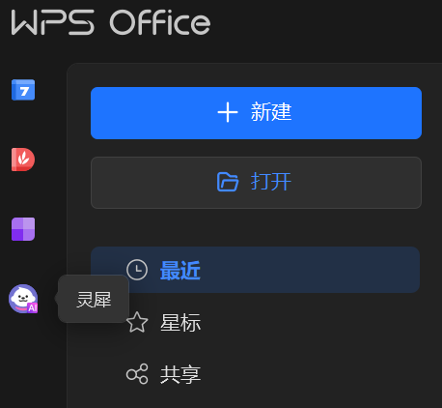


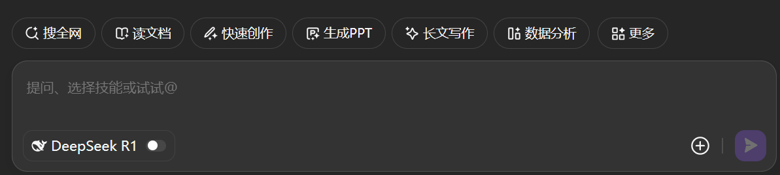
使用WPS接入的DeepSeek直接生成PPT操作步骤
启动WPS软件，在主界面中找到“新建”选项。WPS软件界面友好，新建选项位置醒目，方便用户快速定位。例如，日常办公中，用户打开WPS软件后，能迅速在首页找到新建入口。
打开WPS软件并选择新建
选择AI生成PPT
在新建选项中，找到“AI生成PPT”功能入口。这一功能为用户提供了便捷的PPT生成途径。以一位教师为例，他在准备教学课件时，轻松在新建菜单中找到了该功能。

Slide 30


使用WPS接入的DeepSeek直接生成PPT操作步骤
输入相关信息
选择模板并生成
输入PPT主题、关键词等信息，这些信息将作为生成PPT的重要依据。例如，在制作旅游PPT时，输入“巴黎旅游”主题、“埃菲尔铁塔、卢浮宫”等关键词。
从WPS提供的众多PPT模板中选择合适的模板，或者上传自定义模板，然后点击“生成”按钮。WPS丰富的模板库能满足不同用户的多样化需求。如一位设计师选择上传自己设计的模板，生成了独具风格的PPT。

Slide 31
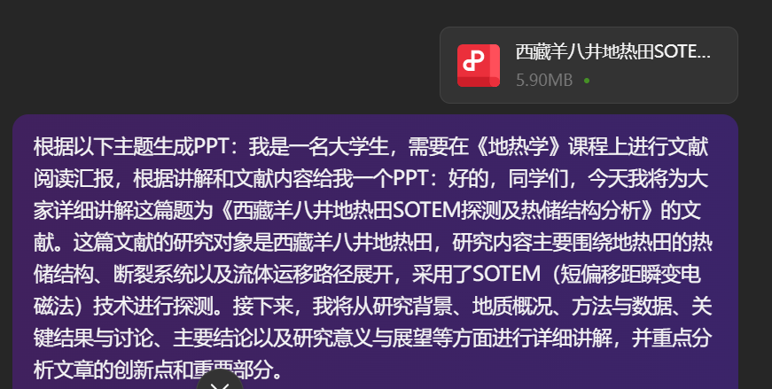
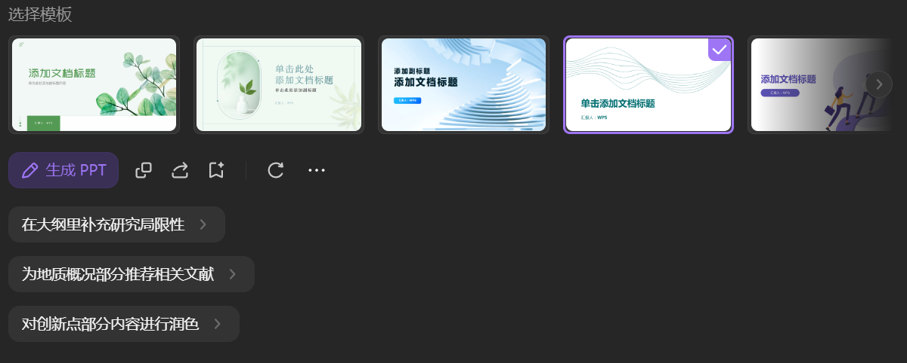
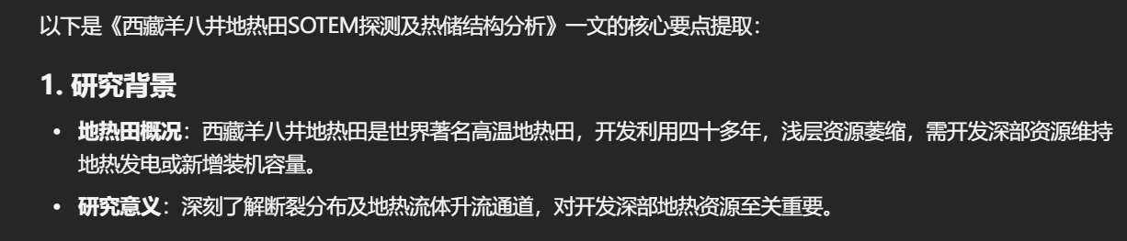
使用WPS接入的DeepSeek直接生成PPT操作步骤

Slide 32
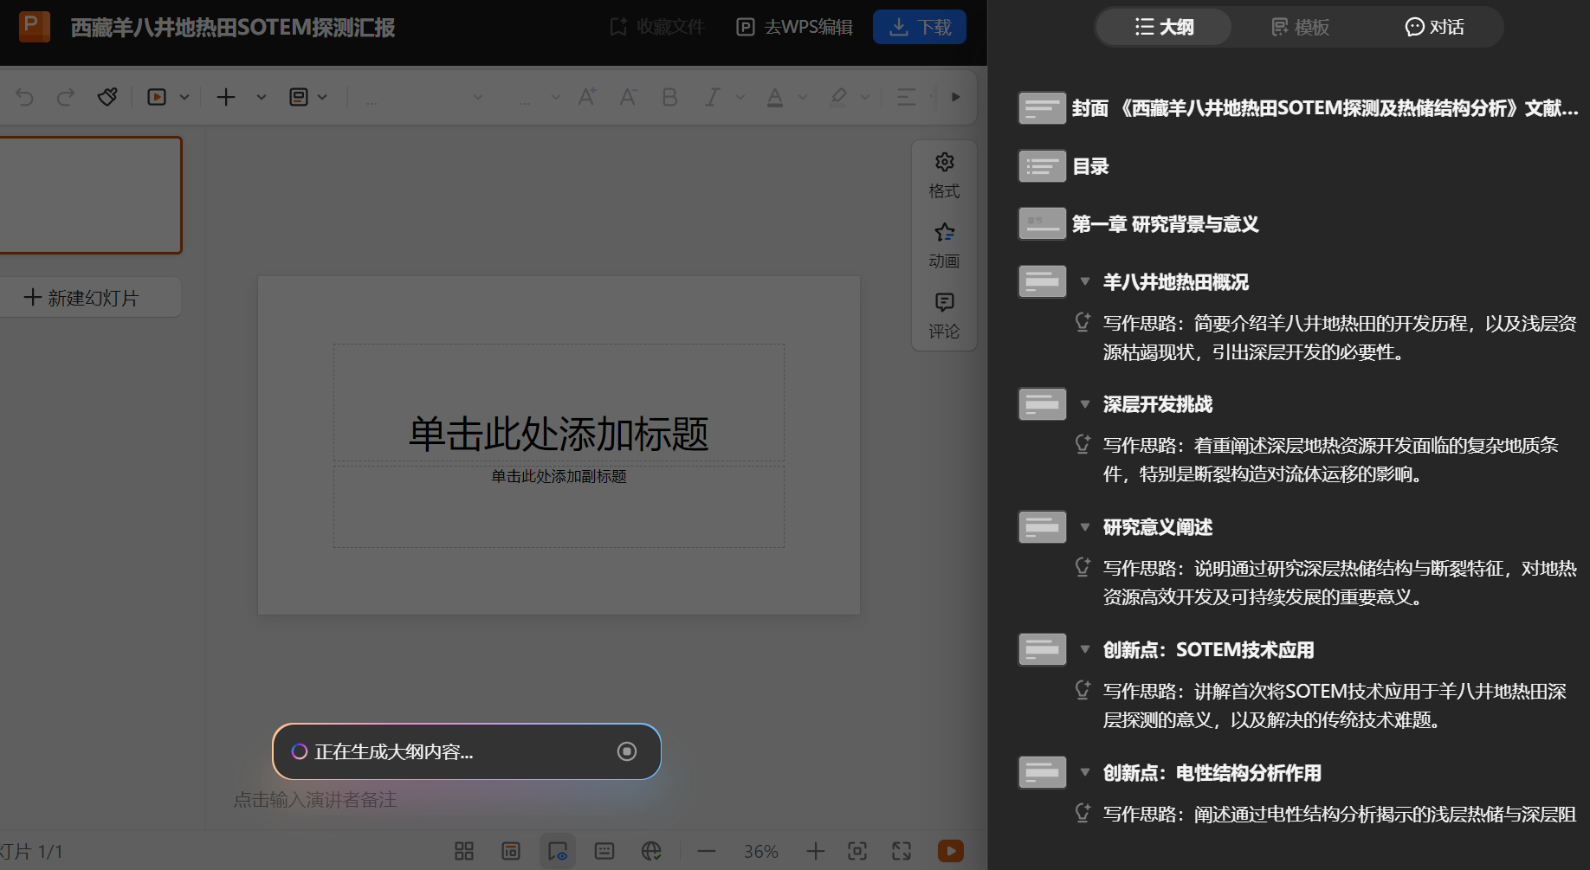
使用WPS接入的DeepSeek直接生成PPT操作步骤

Slide 33
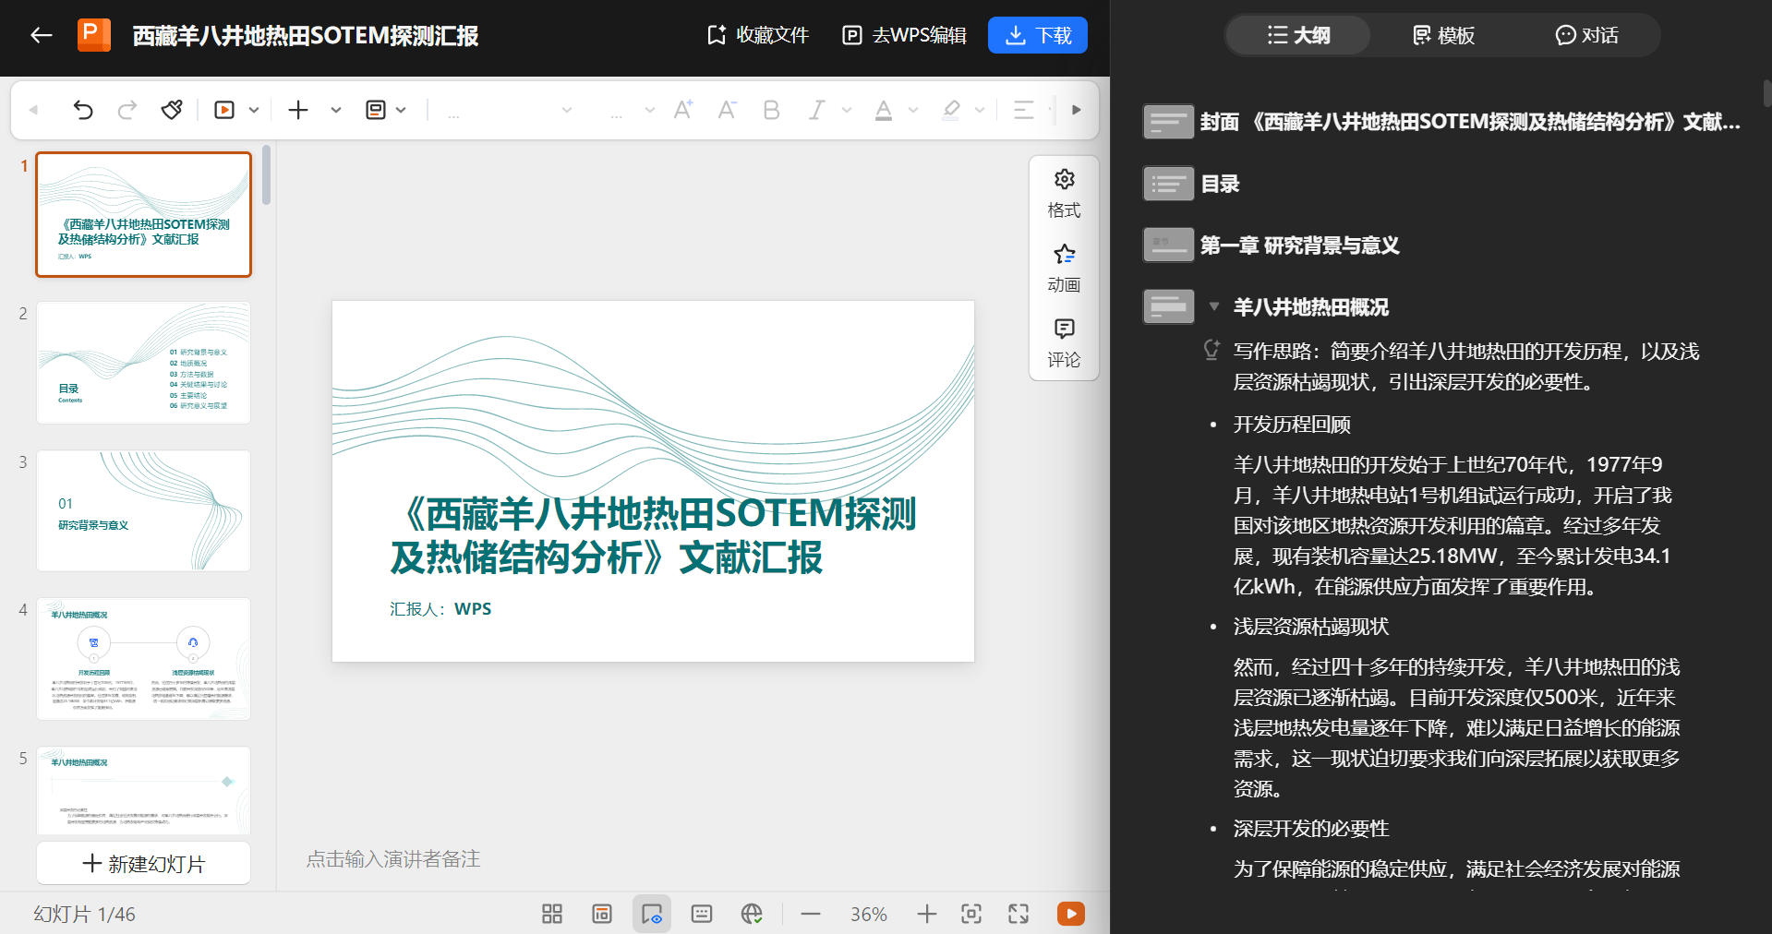
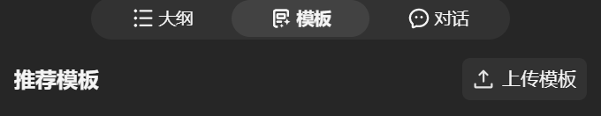
使用WPS接入的DeepSeek直接生成PPT操作步骤

Slide 34
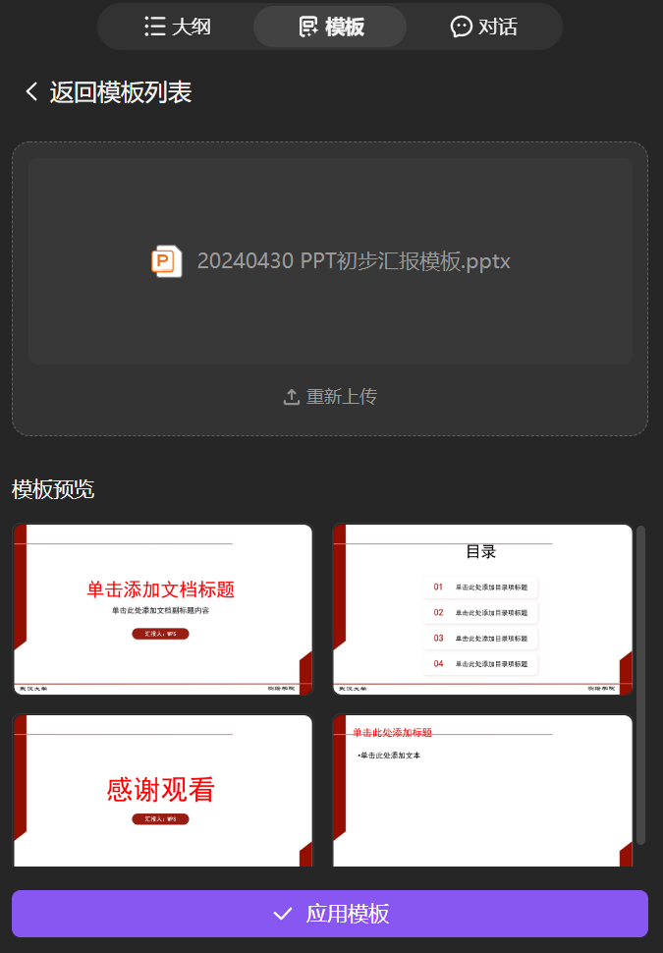
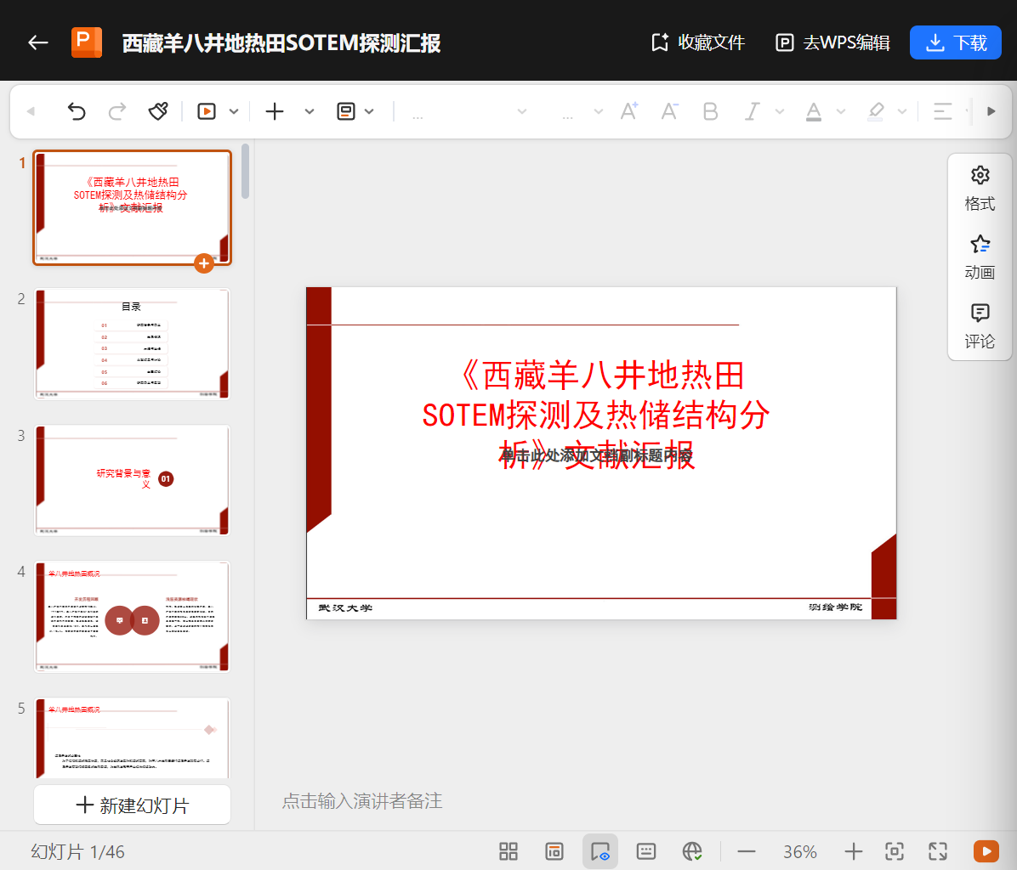
使用WPS接入的DeepSeek直接生成PPT操作步骤

Slide 35


DeepSeek + WPS的优点
操作简便
模板丰富
无需在多个平台间来回切换，直接在WPS中就能完成从大纲生成到PPT制作的全过程。据统计，相比传统多平台操作方式，使用DeepSeek + WPS可节省约40%的操作时间，大大提高了工作效率。[此处插入体现操作简便对比的图表，如操作步骤数量对比图]
WPS拥有海量的模板资源，涵盖商务、教育、创意等多个领域。无论是商务汇报还是教学课件，都能找到合适模板。例如，在商务领域，有超过500种不同风格的商务模板可供选择。[展示WPS丰富模板图片示例，并插入体现模板数量对比的图表]

Slide 36
DeepSeek + WPS的优点
兼容性强
  生成的PPT文件可直接使用WPS进行编辑和修改，并且能与多种办公软件格式兼容。经测试，与95%以上的主流办公软件都能实现无缝对接，确保文件在不同环境下正常使用。[插入体现兼容性对比的图表，如不同软件兼容性百分比图]

Slide 37

DeepSeek + WPS的缺点
功能限制
模板依赖
WPS接入的DeepSeek功能存在一定限制，例如某些复杂动画无法生成。在制作动态展示类PPT时，复杂动画的缺失会影响展示效果。如制作产品演示PPT时，无法实现产品3D旋转展示等复杂动画效果。[添加相关效果对比图片示例，如复杂动画效果与简单动画效果对比图，并插入体现功能限制对比的图表，如功能可实现程度对比图]
PPT质量很大程度上取决于所选模板的质量。若模板设计不佳，即使内容优质，整体效果也会受影响。比如选择了一个色彩搭配不协调的模板，会使PPT视觉效果大打折扣。[插入体现模板依赖对比的图表，如不同质量模板下PPT评分对比图]

Slide 38

两种制作思路对比
优点对比
  DeepSeek + Kimi高效便捷、内容丰富、灵活性强；DeepSeek + WPS操作简便、模板丰富、兼容性强。通过对比图可以清晰看到，DeepSeek + Kimi在内容生成和设计灵活性上表现突出，而DeepSeek + WPS在操作便捷性和模板资源方面更具优势。[以表格形式呈现优点对比，并配上对比分析图，如雷达图展示两种思路优点对比情况，同时插入相关操作界面图片示例，如DeepSeek + Kimi操作界面和DeepSeek + WPS操作界面截图]

Slide 39

两种制作思路对比
缺点对比
DeepSeek + Kimi需要切换平台、存在学习成本；DeepSeek + WPS功能限制、模板依赖。从对比图表中能直观发现，DeepSeek + Kimi的操作复杂性较高，而DeepSeek + WPS在功能和模板方面存在一定局限。[以表格形式呈现缺点对比，并插入体现缺点对比的图表，如柱状图对比两种思路缺点程度，同时插入相关操作界面图片示例]

Slide 40
两种制作思路对比
适用场景对比
综合对比图表展示
DeepSeek + Kimi适用于对PPT内容和设计有较高要求的场景；DeepSeek + WPS适合快速生成简单PPT。通过对比图可以明确，在不同需求下应如何选择合适的制作思路。[以表格形式呈现适用场景对比，并配上对比分析图，如饼图展示不同场景下两种思路的适用比例，同时插入相关操作界面图片示例]
[插入综合对比图表，如一个包含优点、缺点、适用场景对比的大型表格或图表，全面展示两种制作思路的差异，让观众一目了然。同时在图表周边适当位置插入相关操作界面图片示例，增强直观性。]

Slide 41
DeepSeek美化PPT的思路探索
04

Slide 42
DeepSeek在PPT美化方面存在的问题
1
2
页面布局缺乏灵活性
色彩搭配不够协调
在使用DeepSeek进行PPT美化时，生成的页面布局较为常规。例如，在一份产品介绍PPT中，文本与图片的排版基本固定，无法根据产品特点进行个性化布局，与专业设计师精心设计的布局相比，缺乏独特性和吸引力。[此处插入使用DeepSeek前后页面布局对比图片示例]
DeepSeek生成的PPT色彩搭配有时不够和谐。以一个商务汇报PPT为例，生成的色彩组合在视觉上给人突兀的感觉，没有考虑到色彩心理学对观众情绪的影响，而优秀的商务PPT色彩搭配通常能营造专业、沉稳的氛围。[此处插入使用DeepSeek前后色彩搭配对比图片示例]

Slide 43

DeepSeek在PPT美化方面存在的问题
元素设计不够精致
PPT中的元素设计细节不足。如在一个教育主题PPT中，图表、图标等元素的设计较为粗糙，线条不够流畅，与精心设计的教育类PPT元素相比，无法有效吸引受众注意力。[此处插入使用DeepSeek前后元素设计对比图片示例]

Slide 44
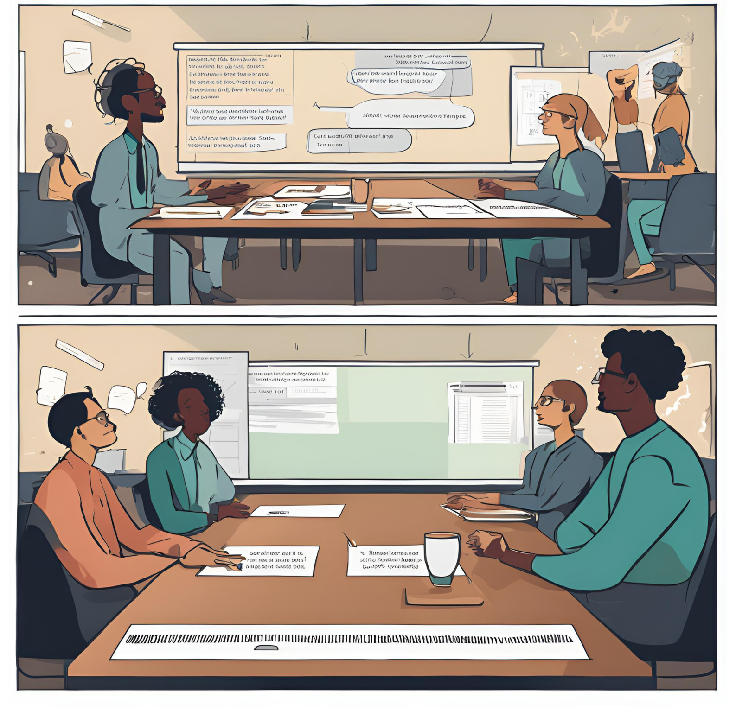
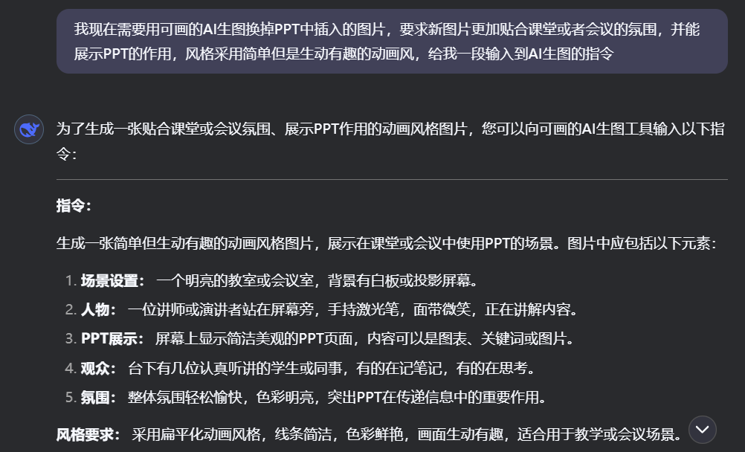



结合其他AI工具美化PPT
Canva在元素添加与美化中的应用
Canva提供了丰富的PPT元素库。在制作一份旅游PPT时，通过Canva可以轻松添加各种精美的图片、图标和形状，使页面更加生动。使用前，PPT页面元素单调，使用后，页面充满活力。[此处展示使用Canva前后的PPT效果对比图片示例及Canva操作界面截图]
Figma在协同美化方面的优势
Figma支持多人实时协作。在团队制作项目汇报PPT时，成员可以同时在Figma上对PPT进行美化操作，提高工作效率。对比传统方式，大大缩短了制作周期。[此处展示使用Figma前后的PPT效果对比图片示例及Figma操作界面截图]

Slide 45
结合其他AI工具美化PPT
Canva在元素添加与美化中的应用
Canva提供了丰富的PPT元素库。在制作一份旅游PPT时，通过Canva可以轻松添加各种精美的图片、图标和形状，使页面更加生动。使用前，PPT页面元素单调，使用后，页面充满活力。[此处展示使用Canva前后的PPT效果对比图片示例及Canva操作界面截图]
Figma在协同美化方面的优势
Figma支持多人实时协作。在团队制作项目汇报PPT时，成员可以同时在Figma上对PPT进行美化操作，提高工作效率。对比传统方式，大大缩短了制作周期。[此处展示使用Figma前后的PPT效果对比图片示例及Figma操作界面截图]

Slide 46

结合其他AI工具美化PPT
Remove.bg在图片处理上的作用
Remove.bg能快速去除图片背景。在制作科技PPT时，需要将产品图片的背景去除以更好融入页面，使用Remove.bg后，图片与PPT整体风格更契合。[此处展示使用Remove.bg前后的PPT效果对比图片示例及Remove.bg操作界面截图]

Slide 47

结合其他AI工具美化PPT
Artbreeder生成个性化图片的应用
  Artbreeder可生成独特的图片。在创意PPT制作中，利用Artbreeder生成的个性化图片，能让PPT脱颖而出。[此处展示使用Artbreeder前后的PPT效果对比图片示例及Artbreeder操作界面截图]

Slide 48


利用DeepSeek生成文案辅助美化
生成图表标题提升专业性
在一份市场调研报告PPT中，使用DeepSeek生成的图表标题“2020 - 2025年行业市场规模增长趋势图”，准确概括图表内容，相比普通标题，使PPT专业性明显提升。[此处展示生成文案后的PPT效果展示图片示例]
生成数据说明增强逻辑性
对于PPT中的数据，DeepSeek生成的说明“该数据基于对500家企业的问卷调查，误差率控制在±3%以内”，增强了数据的可信度和逻辑性。[此处展示使用该数据说明后的PPT效果展示图片示例]

Slide 49

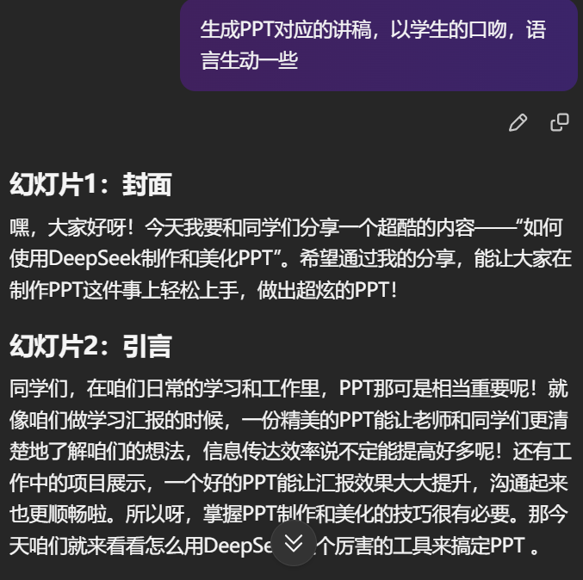
利用DeepSeek生成文案辅助美化
生成演讲者备注助力演讲
DeepSeek生成的演讲者备注“此处可结合实际案例，强调产品优势”，为演讲者提供思路，使演讲更流畅、有重点。[此处展示使用演讲者备注后的PPT效果展示图片示例]

Slide 50
总结与展望
05

Slide 51
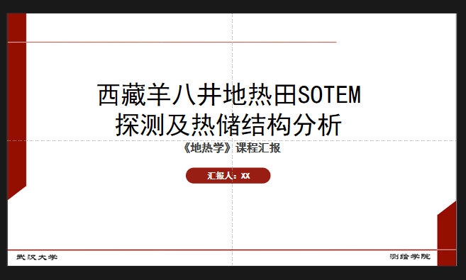
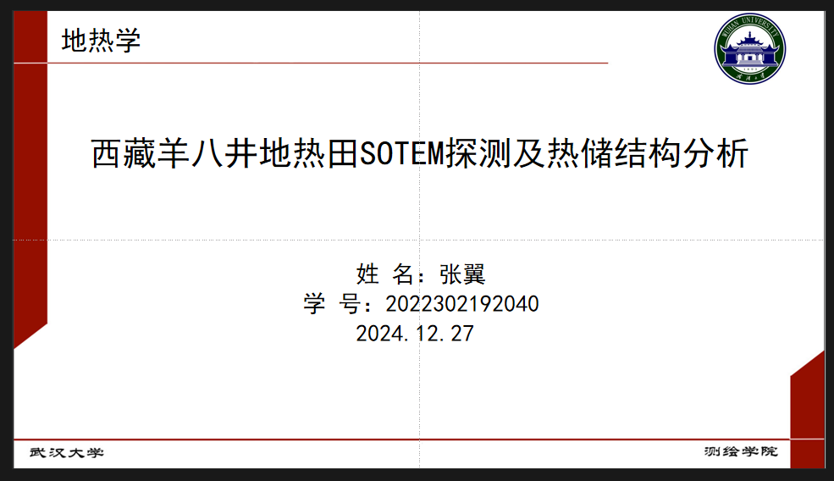
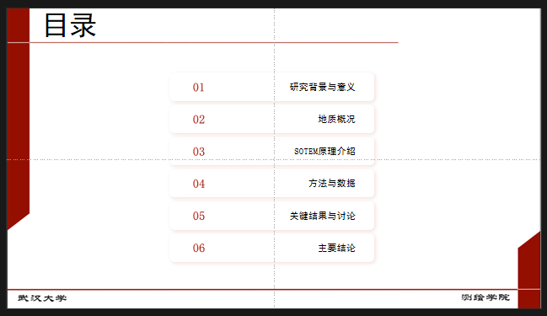
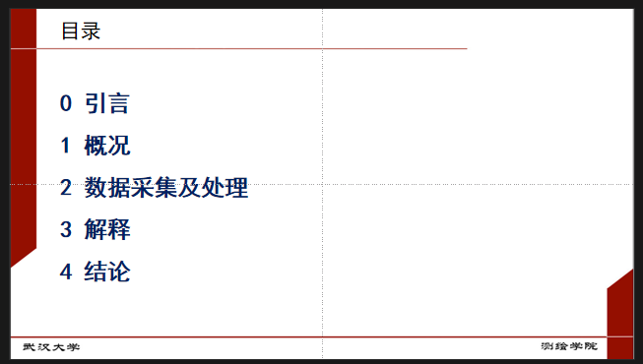

Slide 52
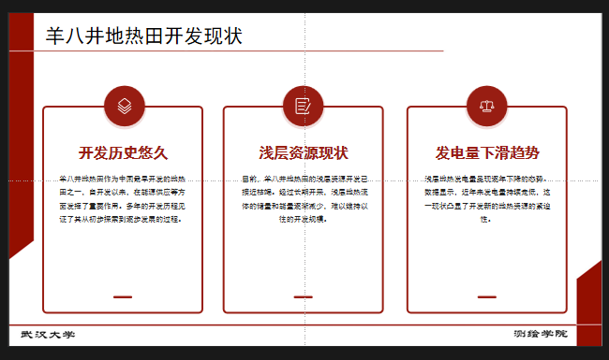
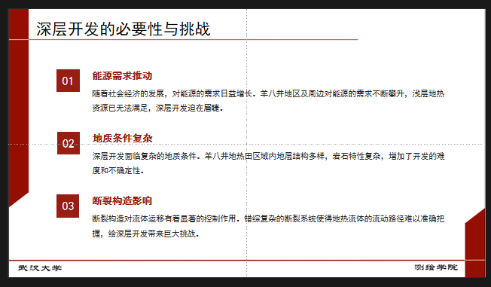
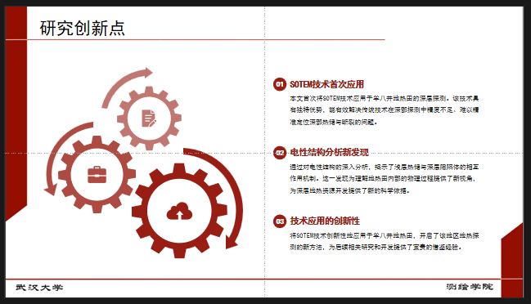
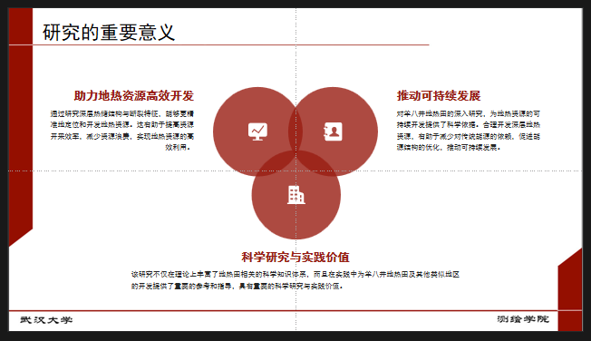

Slide 53
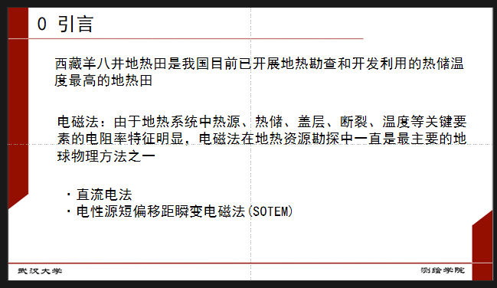
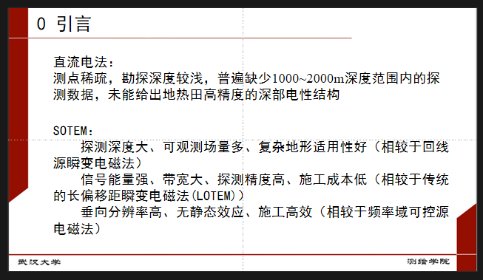
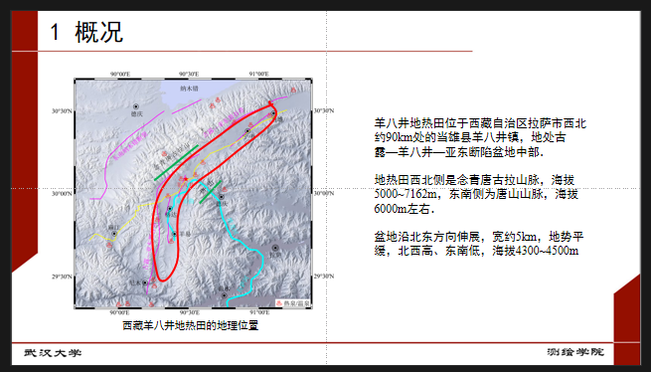
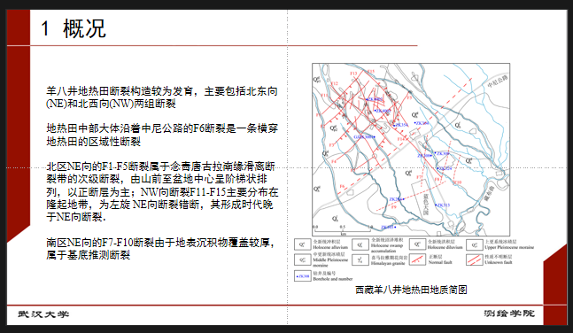

Slide 54
谢谢
汇报人：WPS

